Slide 1


Наши добрые дела
МБУ МКСК «Красногорский» с. Красногорское
Удмуртская Республика

Slide 2
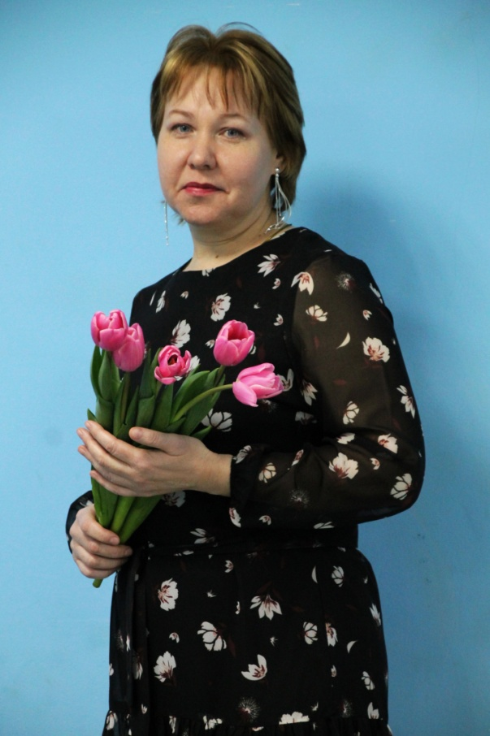
Захарова Надежда
Николаевна
Методист по профилактической работе с детьми, подростками и молодежью
и волонтерской деятельности
МБУ МКСК «Красногорский»
Руководитель волонтерского отряда «Дружба»

Slide 3
Направления деятельности:
- добровольчество в сфере культуры
- гражданско-патриотическое добровольчество
- спортивное добровольчество
- «серебряное» добровольчество
- событийное добровольчество
- социальное добровольчество
- экологическое добровольчество

Slide 4
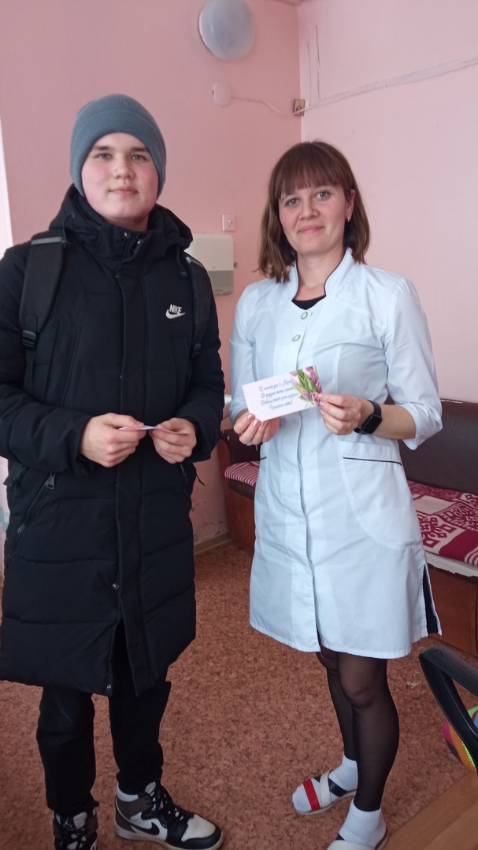
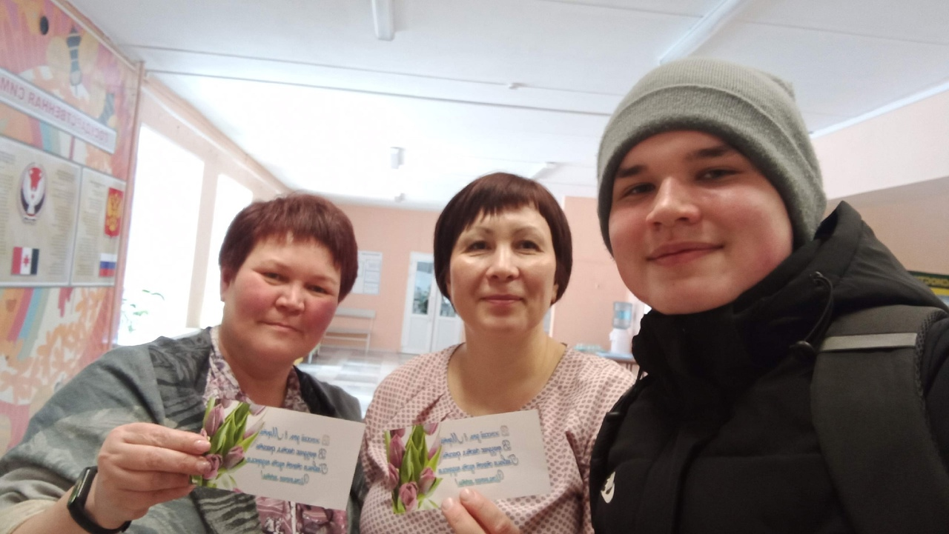
Поздравительная акция «С весенним праздником!» 7-8 марта 2023г. с. Красногорское
ДОБРОВОЛЬЧЕСТВО В СФЕРЕ КУЛЬТУРЫ

Slide 5
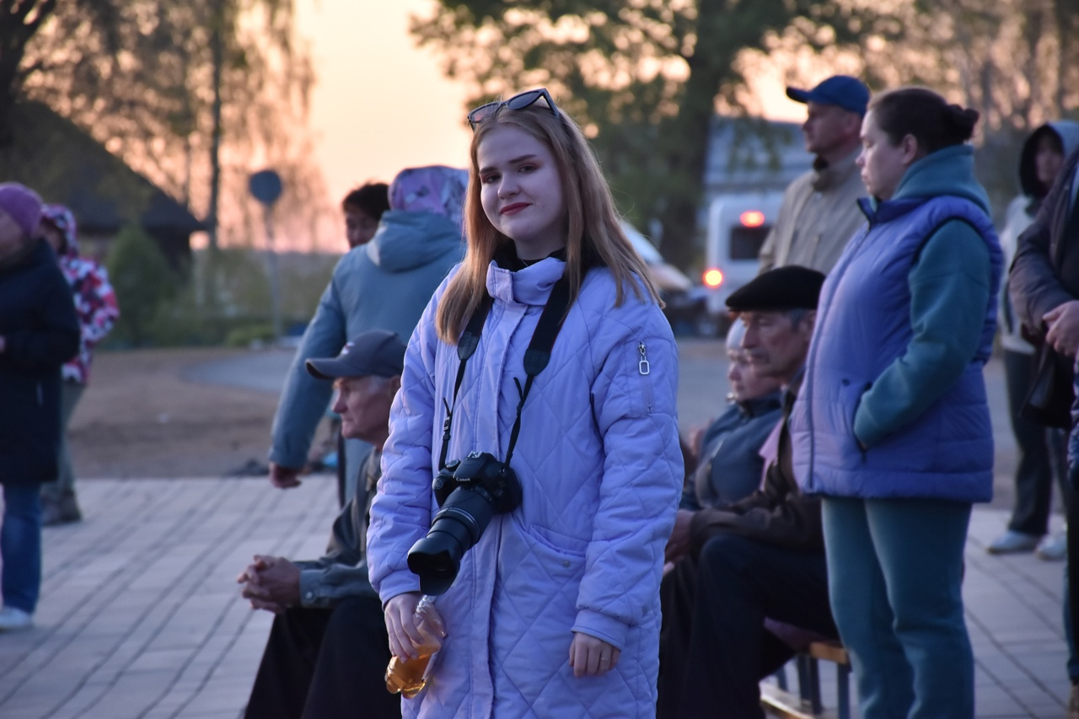
Помощь в освещении мероприятий Дома культуры

Slide 6
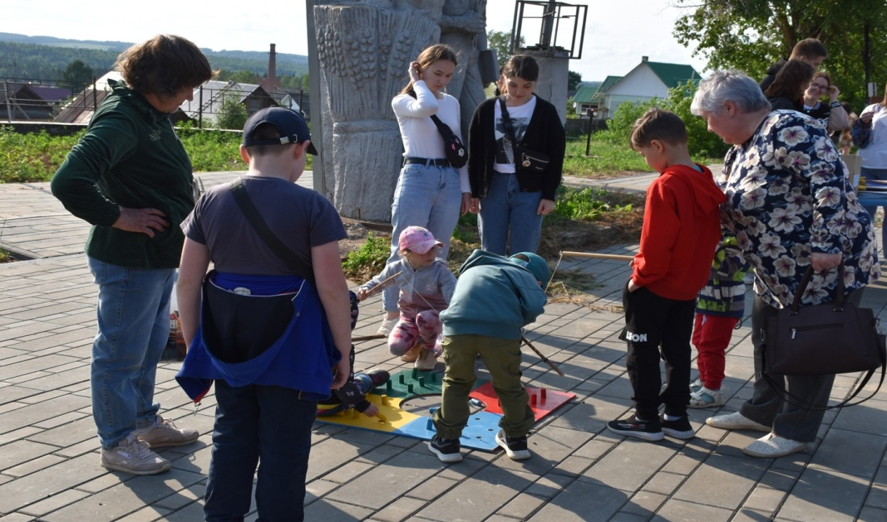
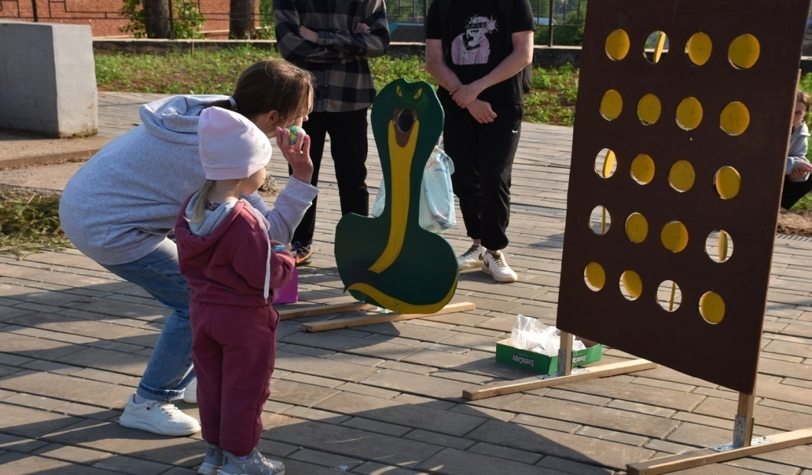
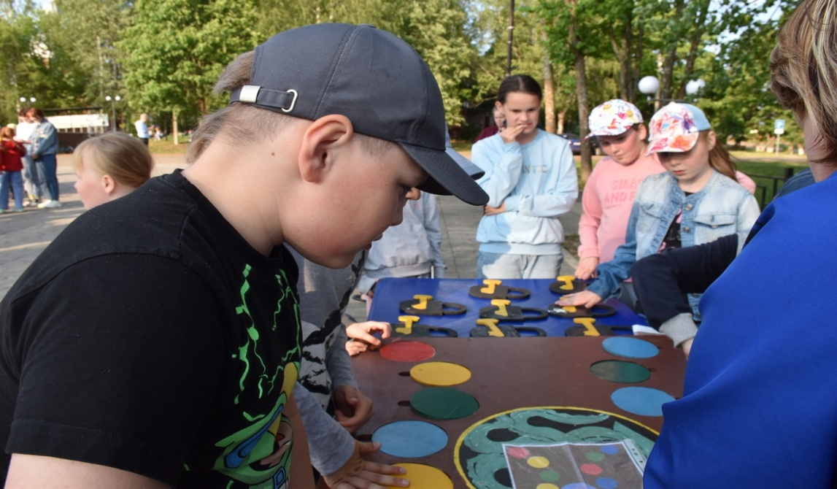
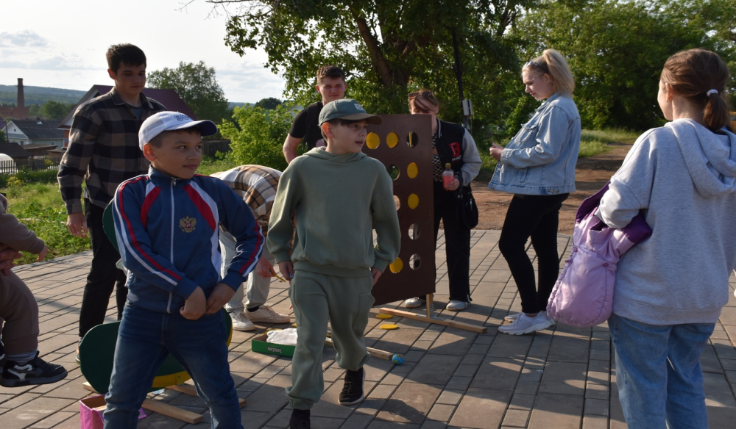
День защиты детей

Slide 7
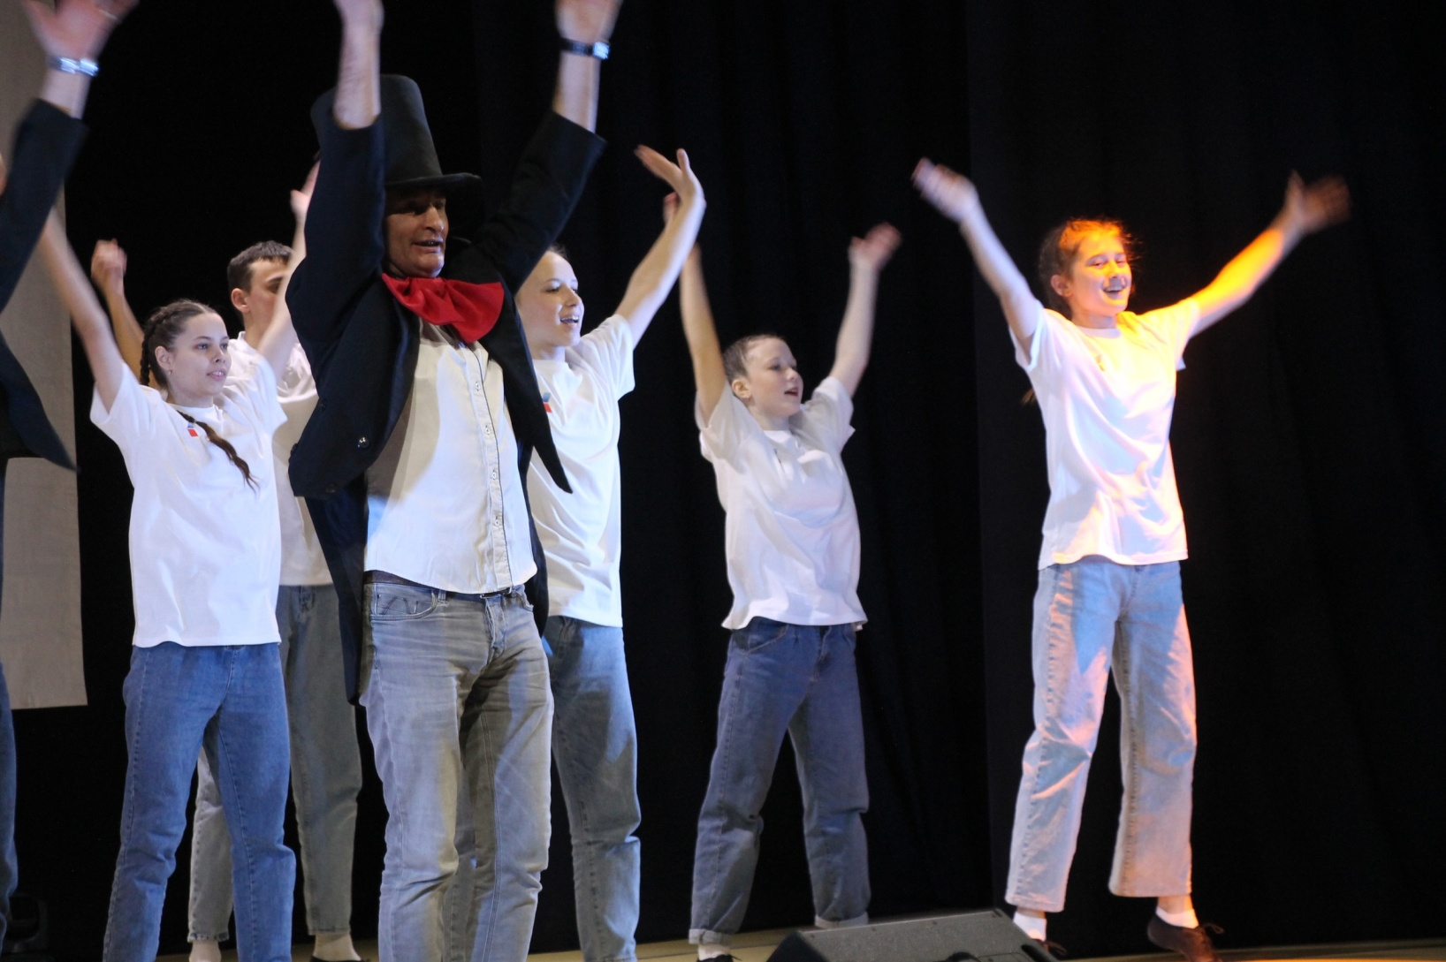
Открытие Межрайонного фестиваля-конкурса «Театр. Чехов. Молодежь»

Slide 8
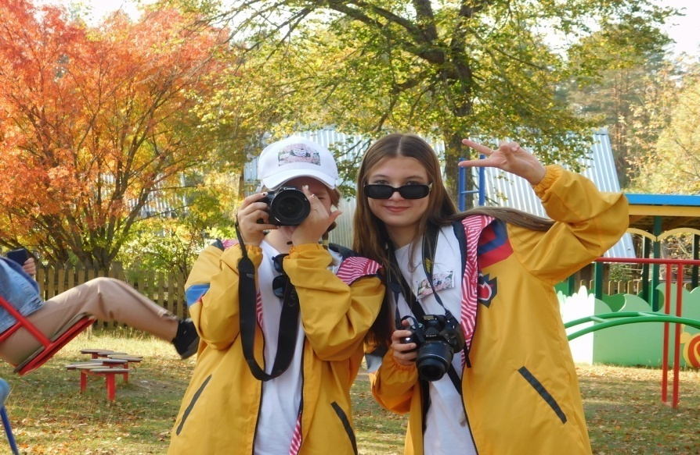
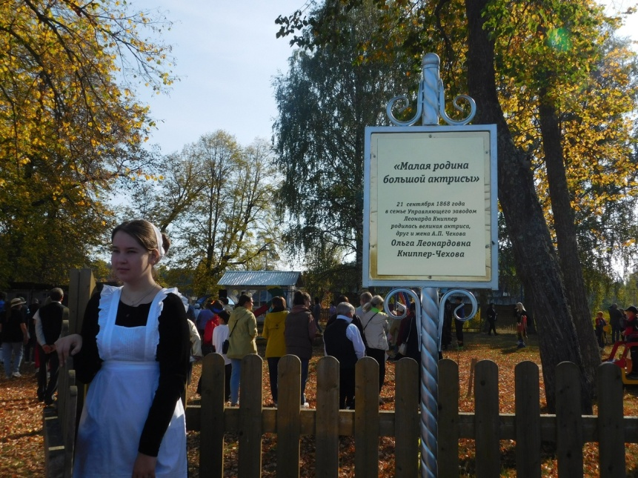
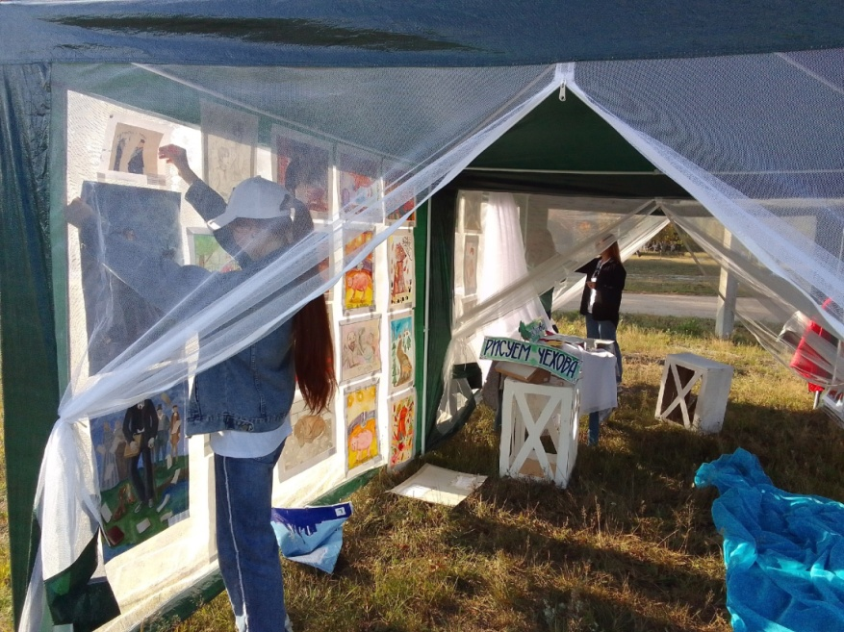
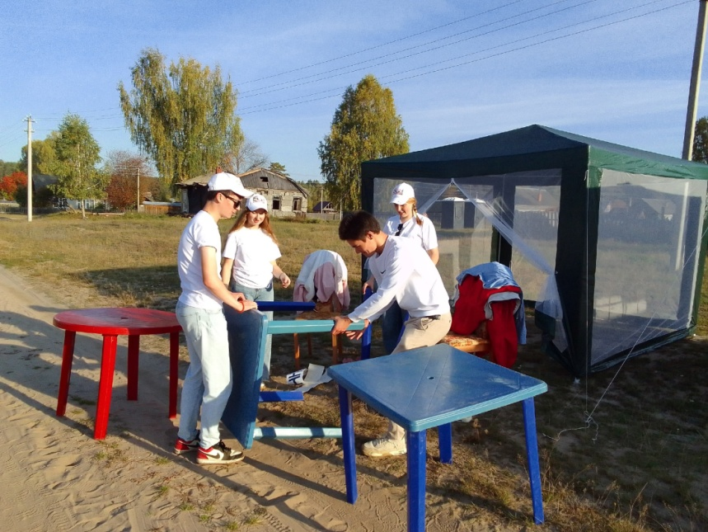
Межрегиональный фестиваль-конкурс самодеятельных коллективов «Вишневый сад Книппер-Чеховой. Театр под открытым небом» с. Кокман

Slide 9
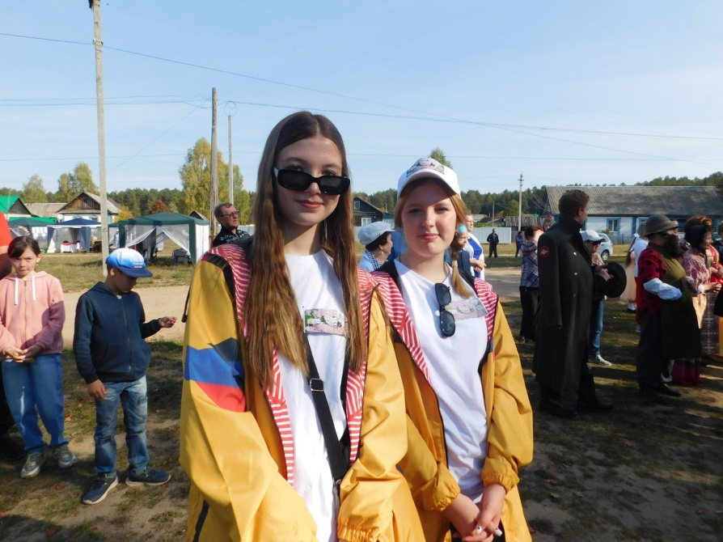
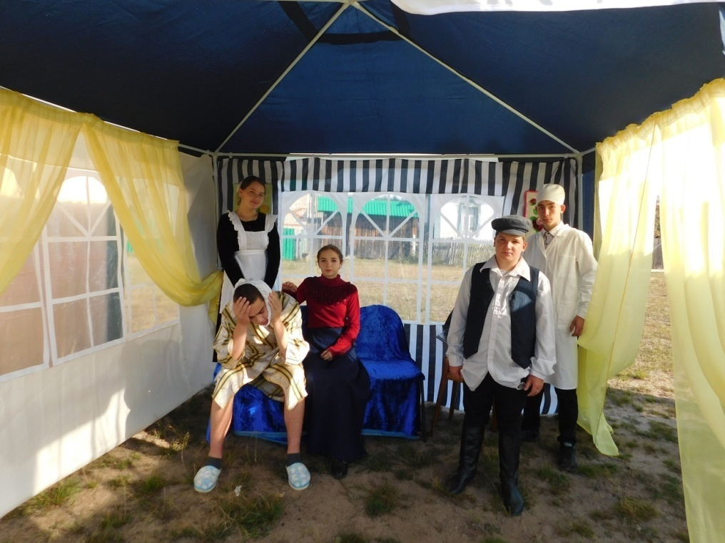
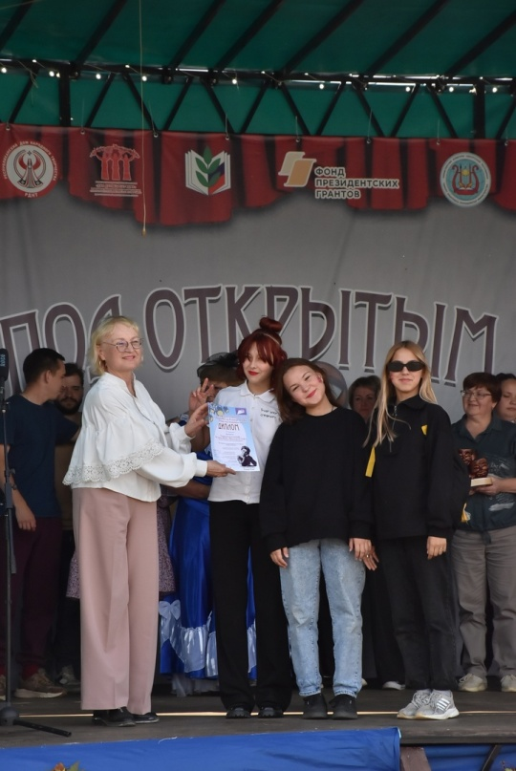
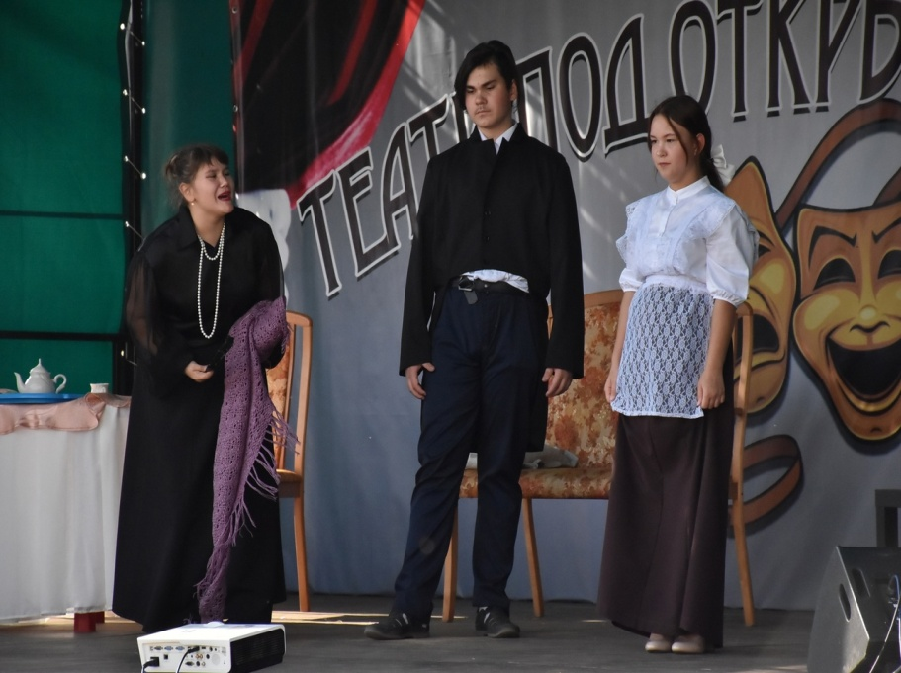

Slide 10
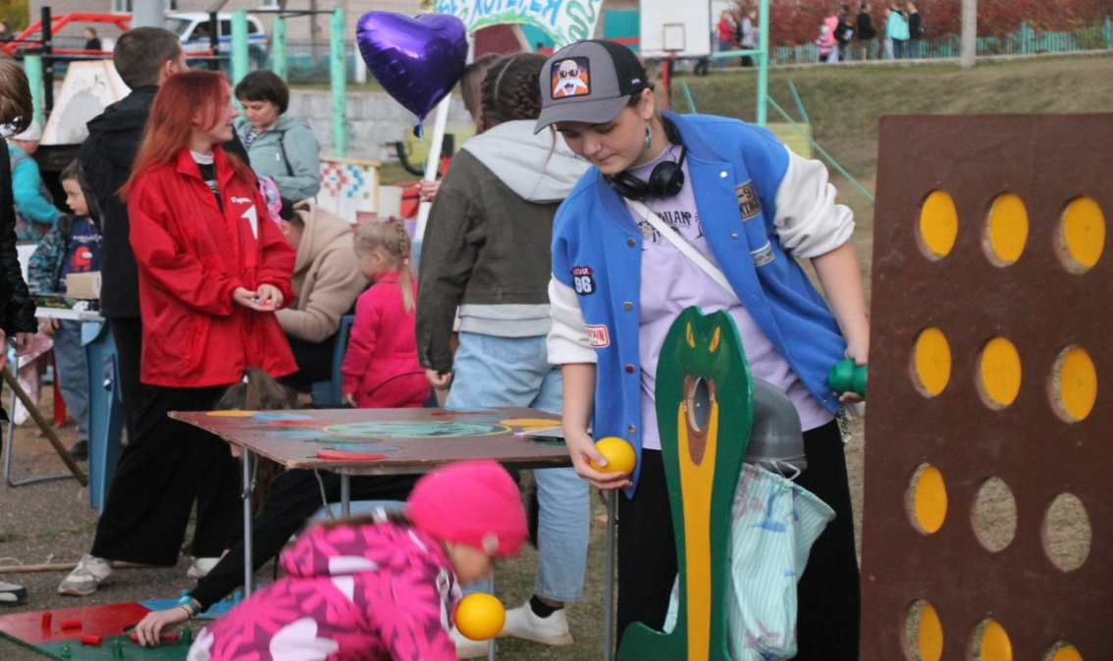
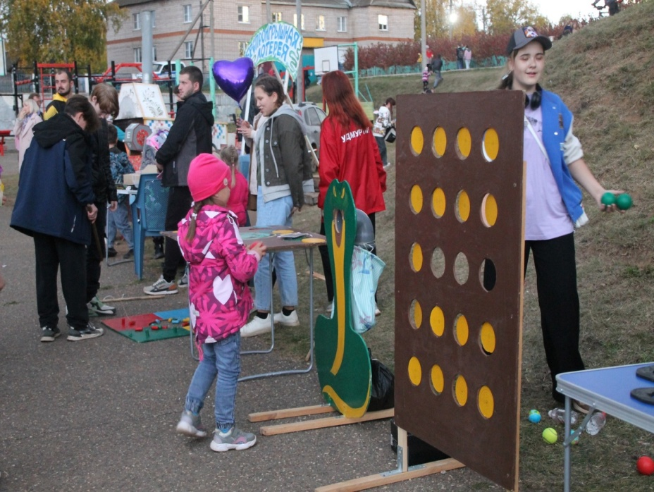
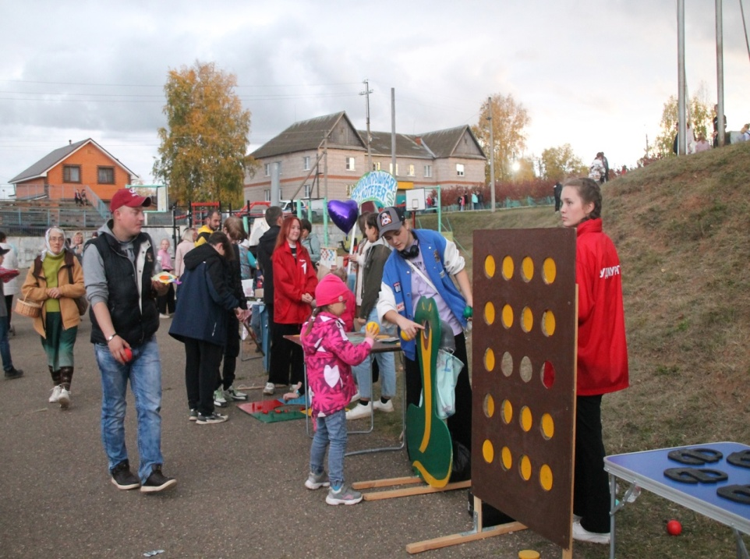
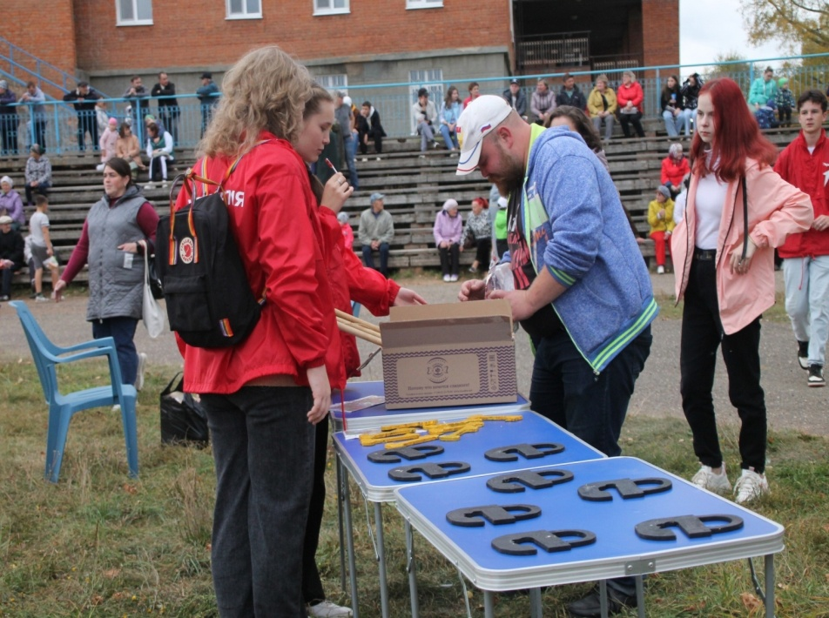
Игровые площадки на День села

Slide 11
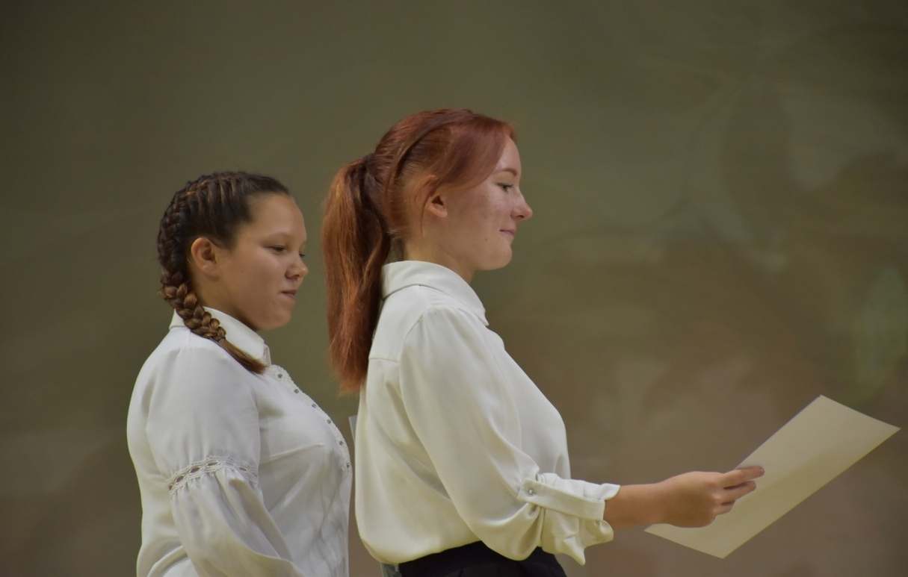
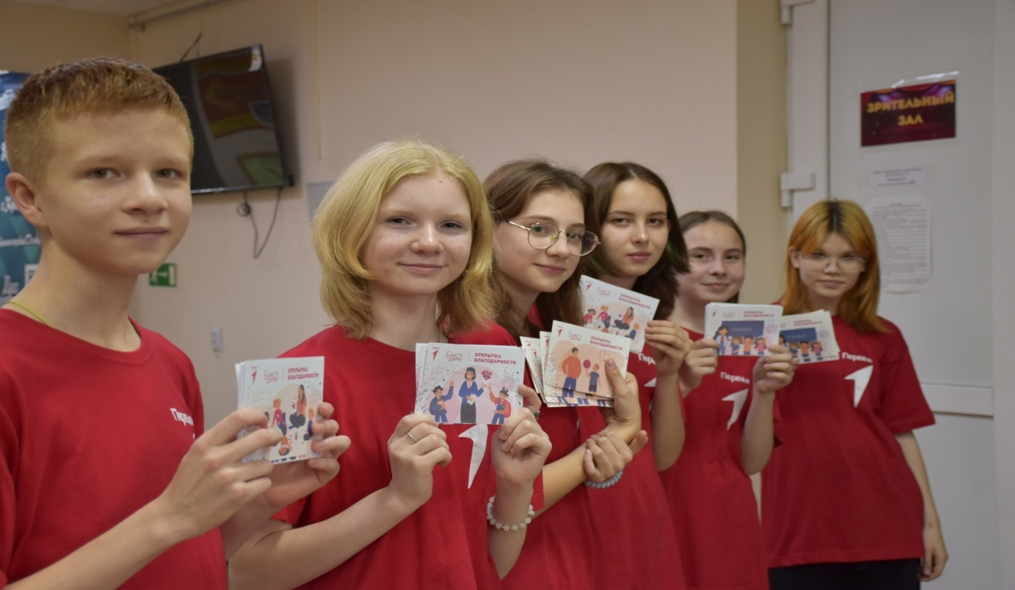
Помощь в проведении Дня учителя

Slide 12
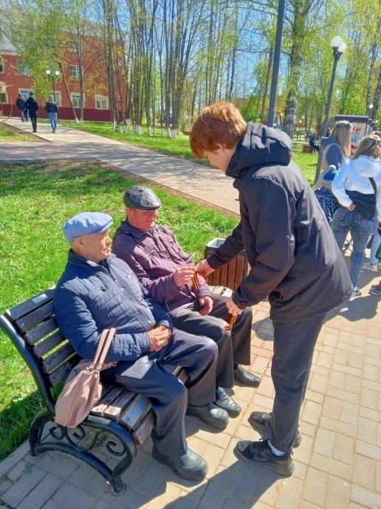
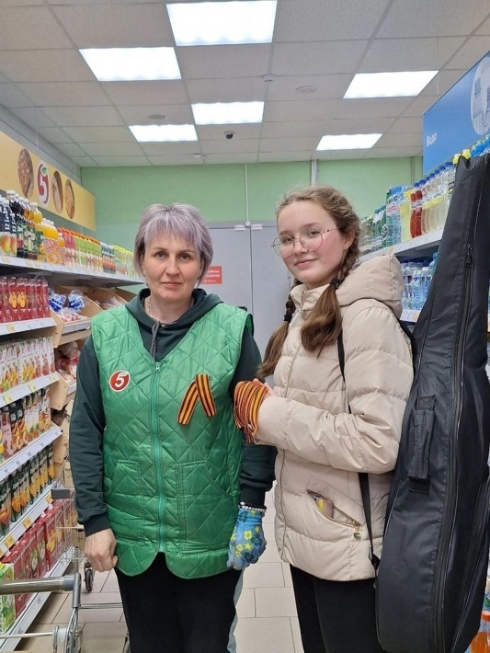
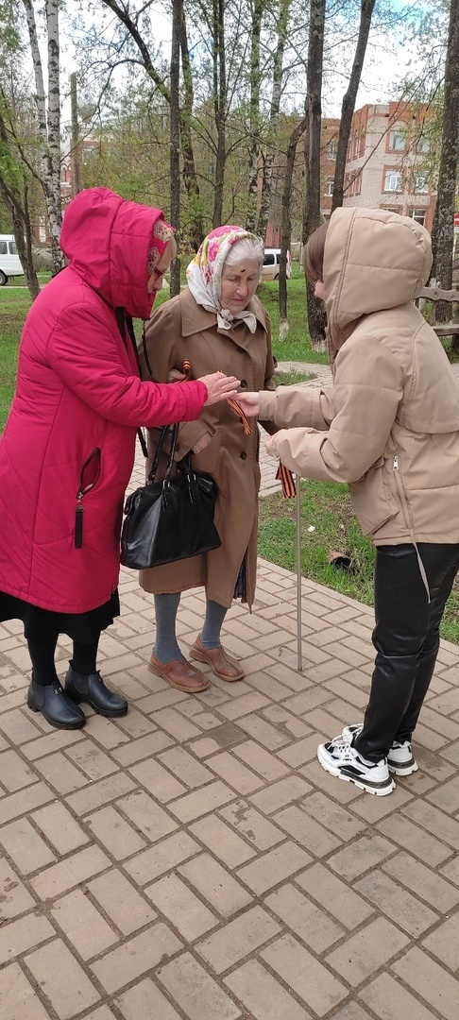
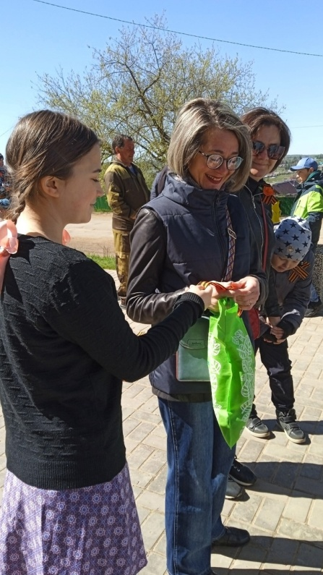
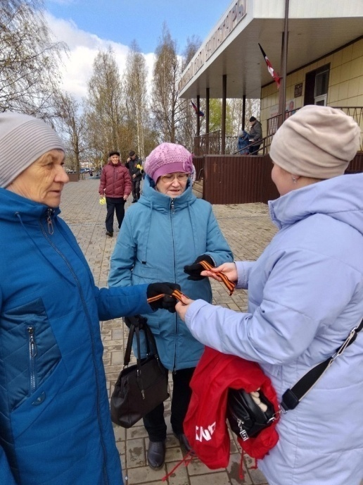
Гражданско-патриотическое добровольчество

Slide 13
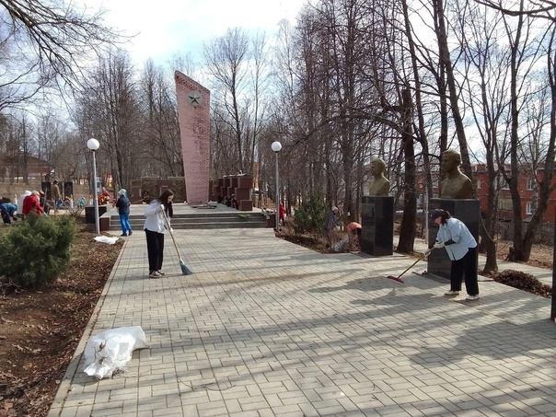
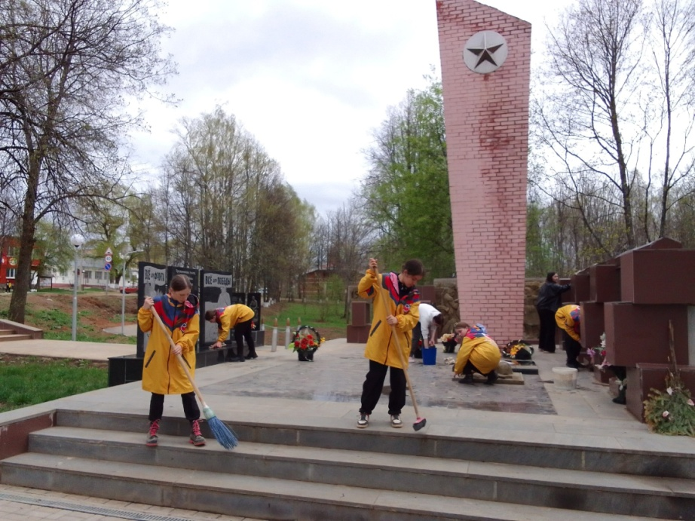
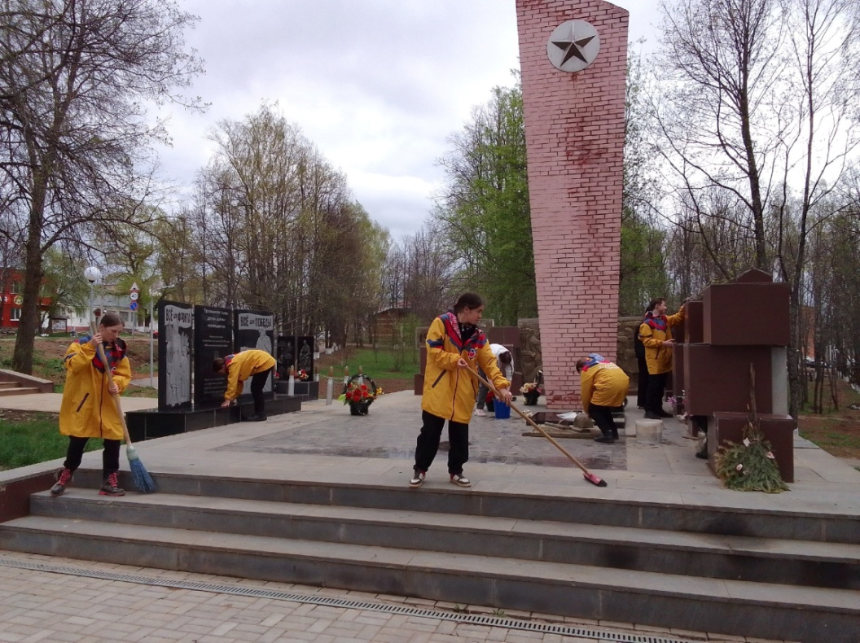
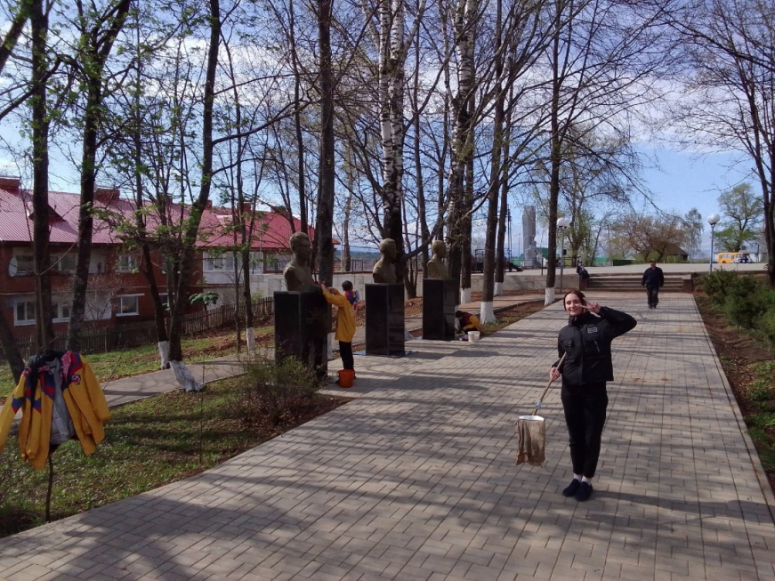

Slide 14
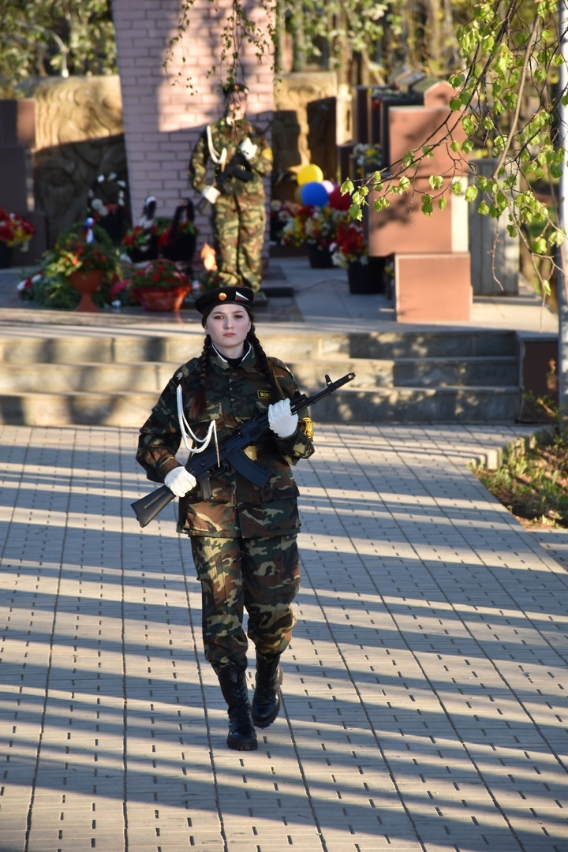
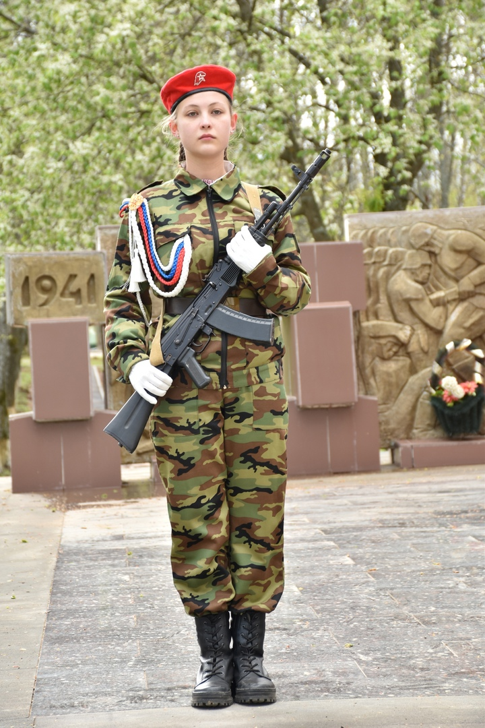
Вахта Памяти 7-9 мая 2023г.

Slide 15
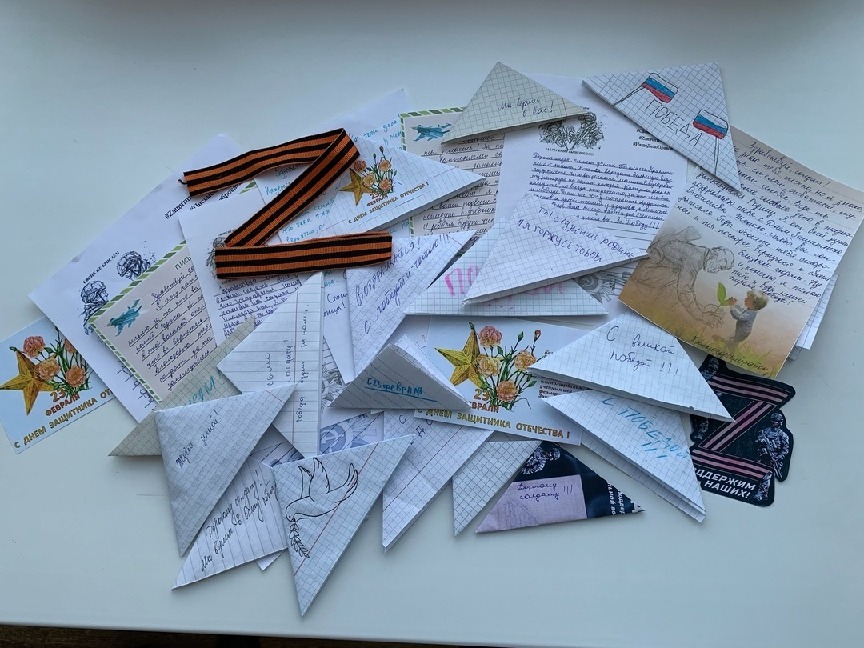
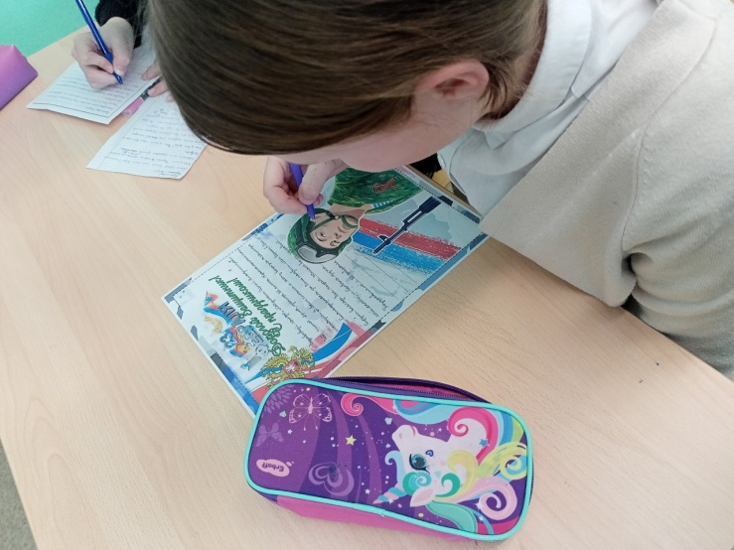
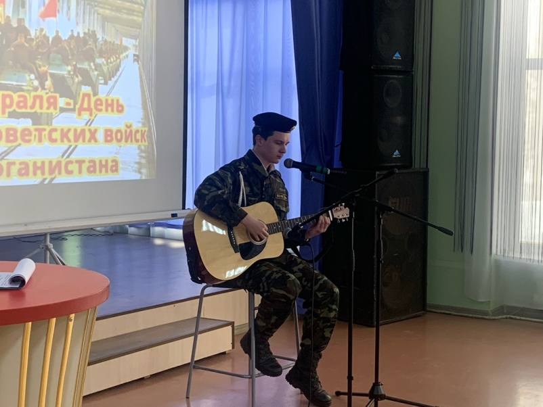
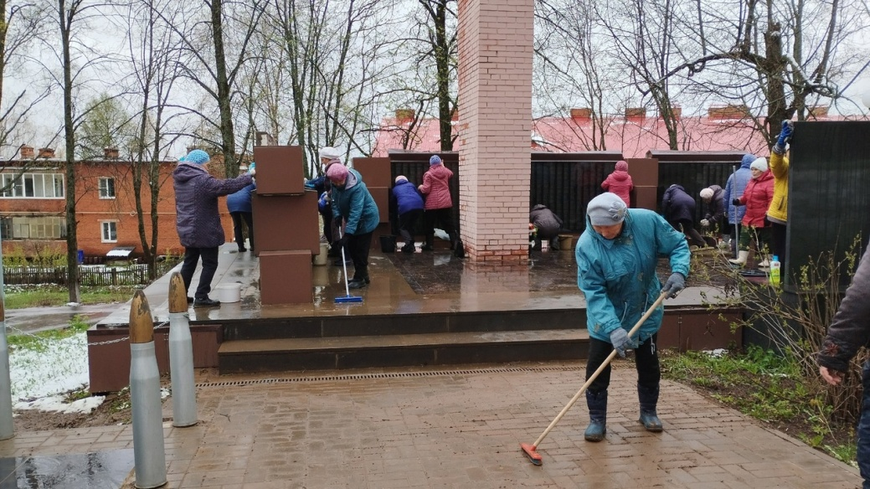

Slide 16
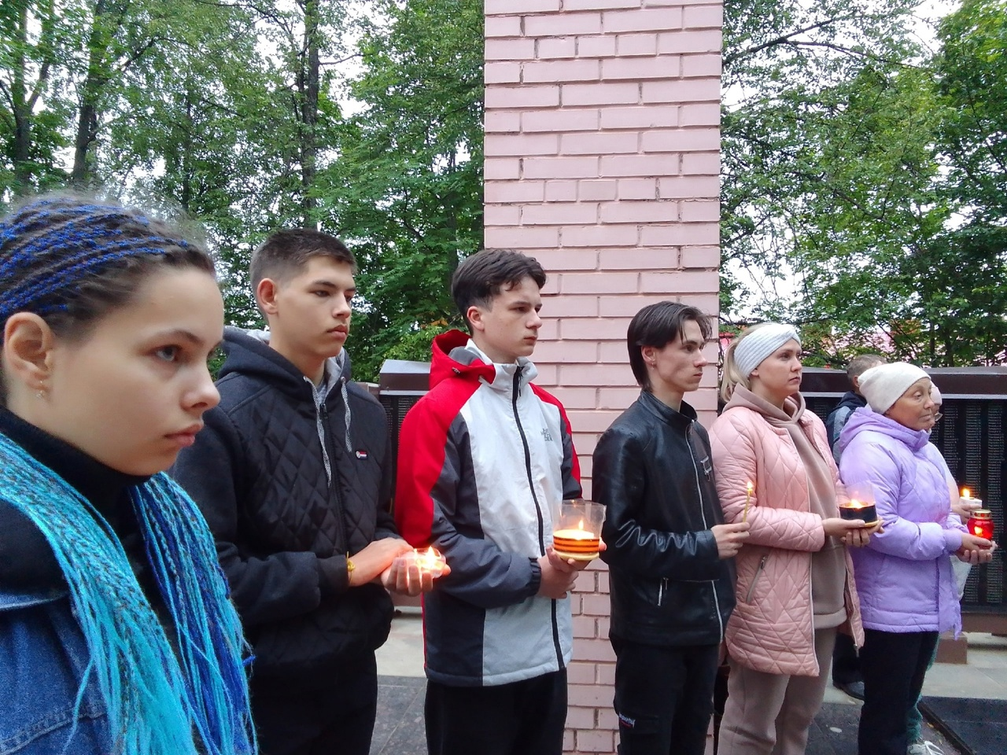
День памяти и скорби
22 июня 2023г.

Slide 17
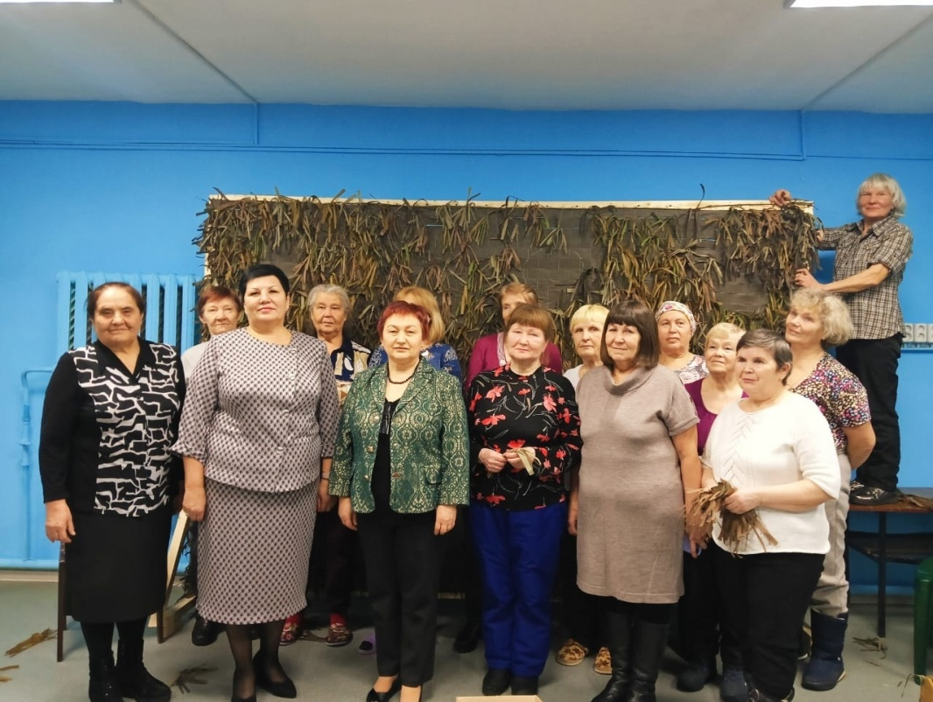
Плетение маскировочных сетей
Заместитель председателя правительства Удмуртской Республики Тятьяна Юрьевна Чуракова и глава Красногорского района Любовь Ивановна Сергеева благодарят серебряных волонтёров за благородную работу

Slide 18
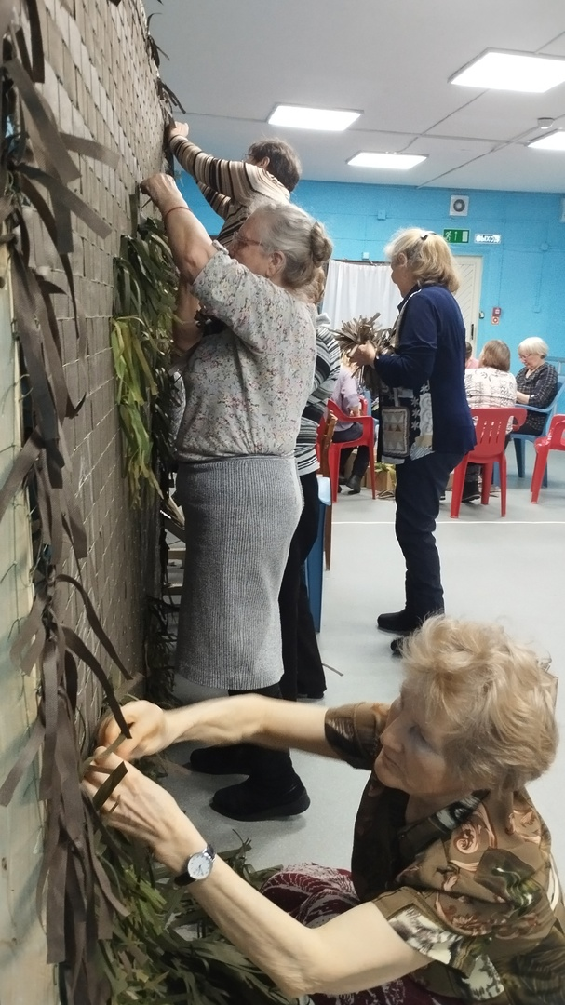
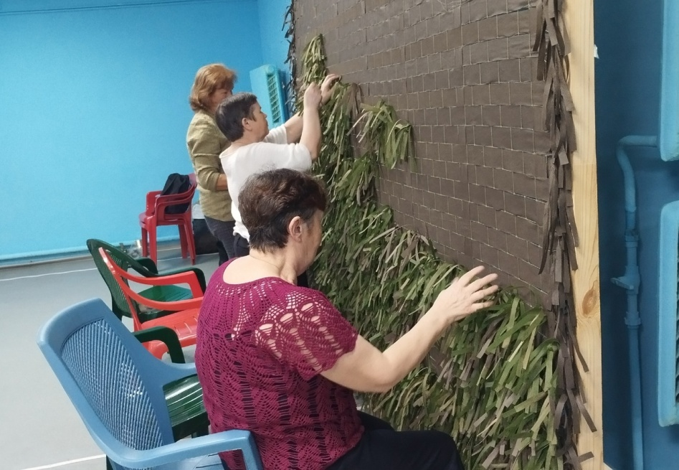

Slide 19
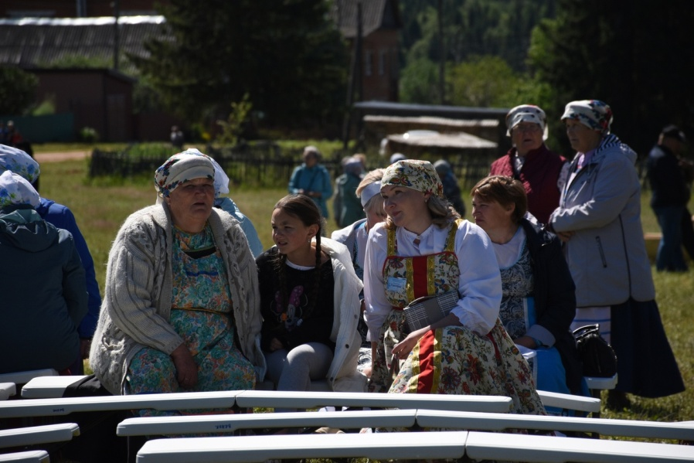
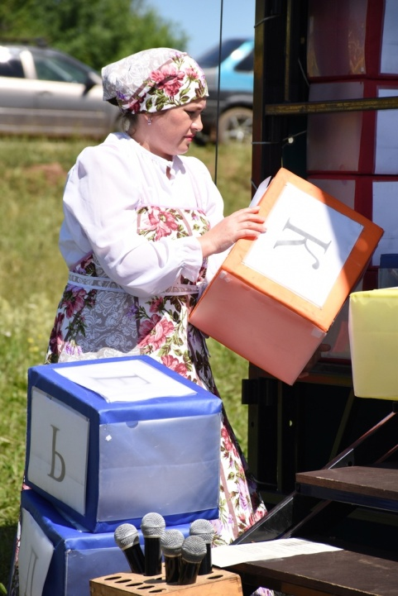
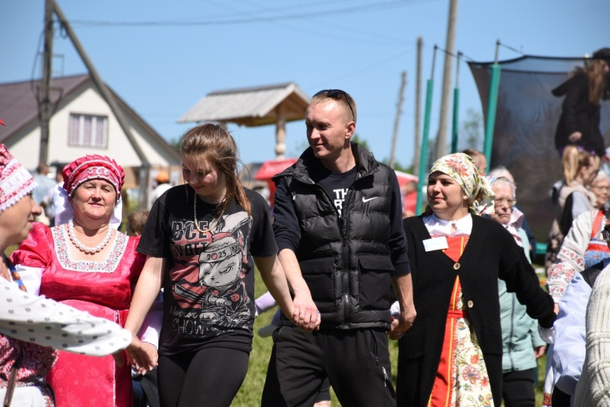
Событийное добровольчество
Межрайонный гастрономический фестиваль «Встречаем скусно!» деревня Бараны Красногорского района.

Slide 20
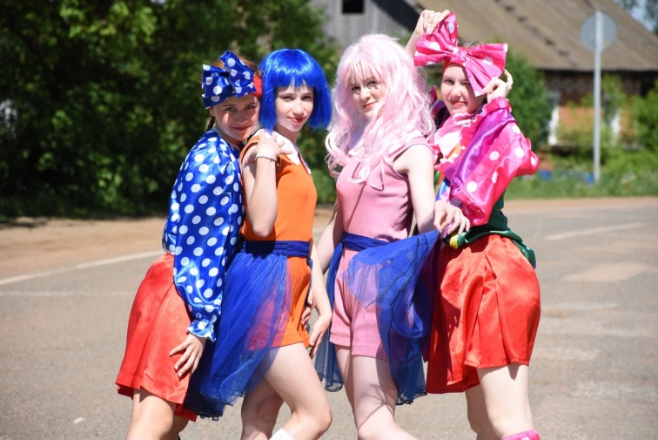
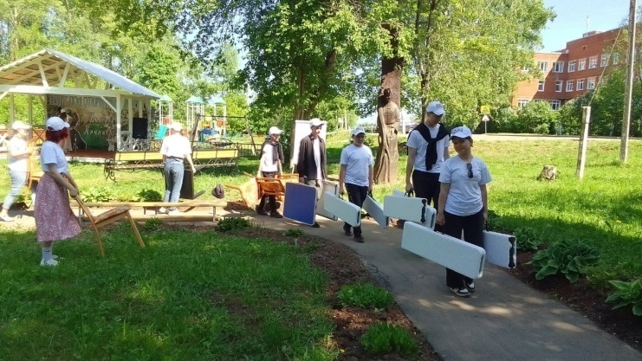
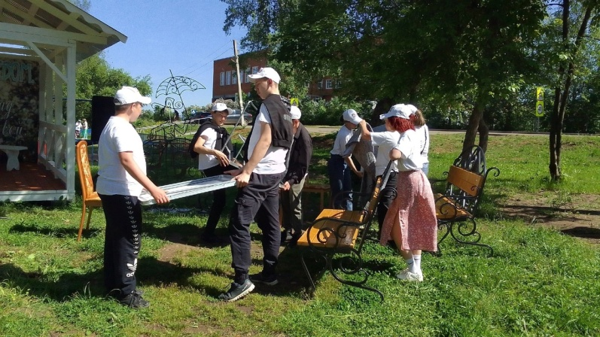
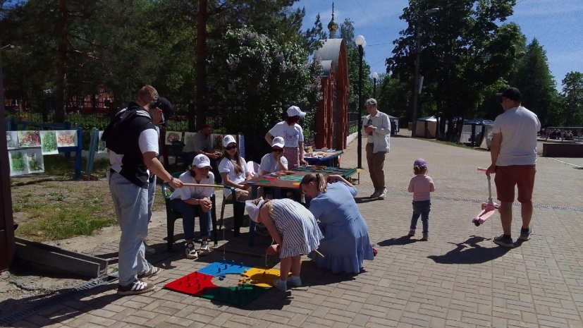
Межрегиональный фестиваль-конкурс самодеятельных театральных коллективов
«Вишнёвый сад Книппер-Чеховой. Театр под открытым небом».

Slide 21
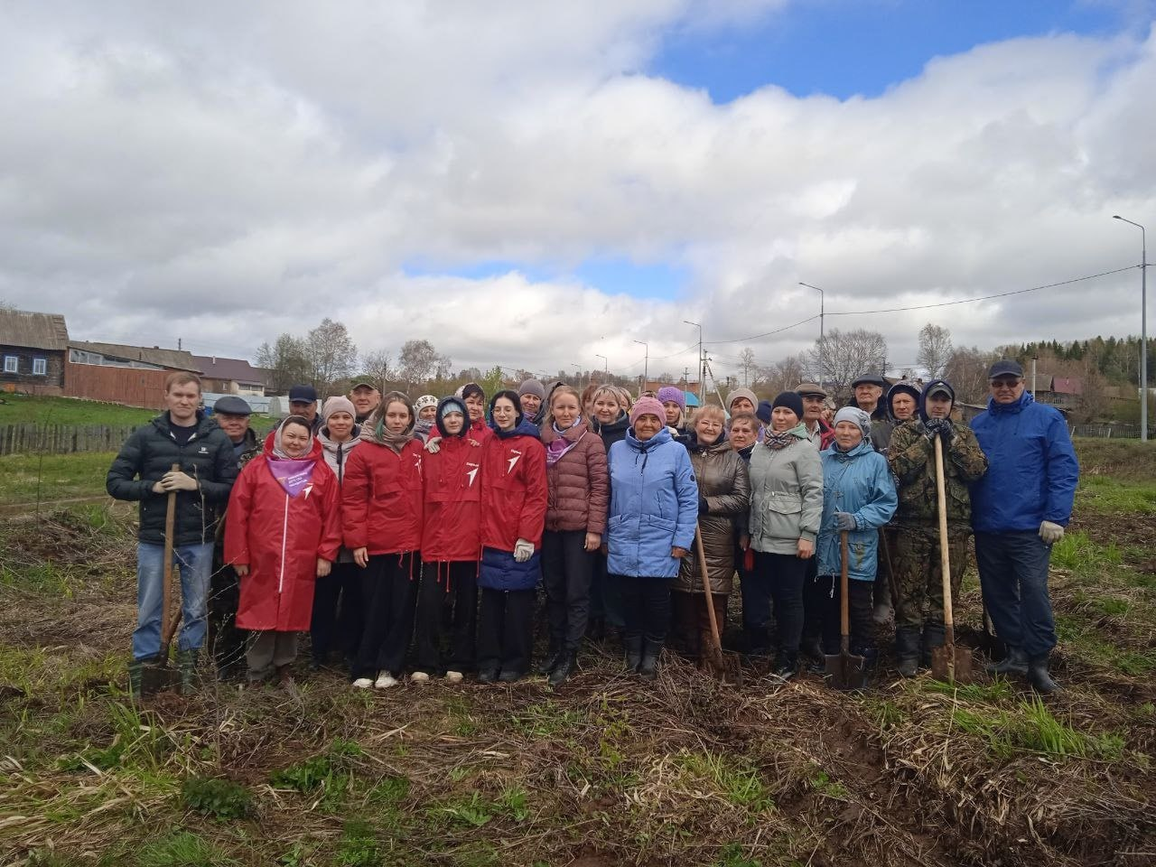

Социальное добровольчество
«Аллея памяти» 7 мая 2024 г.

Slide 22


Экологическое добровольчество

Slide 23




Посадка вишневого сада в рамках реализации проекта «Вишневый сад Книппер-Чеховой. Театр под открытым небом.» с. Кокман 22.04.2023г.

Slide 24


Посадка вишневого сада с. Красногорское

Slide 25



Акция «Чистое село» 19.04.2023г.

Slide 26




Уборка территории от мусора

Slide 27


Slide 28

«Серебряное» добровольчество
Районный туристический слет

Slide 29


Slide 30


Встреча команд-участников и гостей с республики

Slide 31

Уборка памятника к Дню Победы

Slide 32


Slide 33

Посадка цветов в парке деревянных скульптур

Slide 34



Slide 35

Спортивное добровольчество
ХХV Республиканский спортивный фестиваль обучающихся Удмуртской Республики 9-12 июля 2025г.

Slide 36



